Slide 1
C++面向对象程序设计
教材:C++语言程序设计(第4版) 郑莉
讲课 36 学时 上机 课内 : 12 学时
参考书
      21天学通C++ 原教材,条理清晰,含C++11,内容多
      C++面向对象程序设计教程 简洁介绍
      The C++ Programming Language. Bjarne Stroustrup 全面系统
      C++ Primer 传统名著、配合数据结构知识理解
      C++标准程序库 ＳＴＬ工具类著作
      C ++ Primer Plus 入门学习教材
联系方式：李卫明 zjlwm@hdu.edu.cn 18957100581
计算机学院 李卫明

Slide 2
第1部分 基础回顾总结
软件工程总体目标
程序设计语言工作方式和发展简史
程序开发过程
C++一个更好的C
堆空间、栈空间
参数传递和引用
（递归）函数工作原理
指针和动态存储分配、链表
常用术语中英文对照
计算机学院 李卫明

Slide 3
Software Engineering Goals（软件工程目标）
Reliability（可靠性）
  An unreliable life-critical system can be fatal
Understandability（可理解性）
  Future development is difficult if software is hard to understand
Cost Effectiveness（成本有效性）
  Cost to develop and maintain should not exceed profit
Adaptability（可适应性）
  System that is adaptive is easier to alter and expand
Reusability（可重用性）
  Improves reliability, maintainability, and profitability
计算机学院 李卫明

Slide 4
程序设计语言发展简史
  机器语言 、汇编语言
  高级语言
    面向过程程序设计 -------- 结构化程序设计(Structured Programming)
    面向对象程序设计（Object Oriented Programming) C++、Java、C#
    Generic Programming 泛型编程思维
  其它 : 数据库语言
  可视化面向对象开发工具
计算机学院 李卫明

Slide 5
  高级语言工作方式
  方式： 解释执行、编译执行、混合方式
  解释方式 ：
  源程序 ➔ 解释执行
    优点 ：可运行于多种平台
    缺点 ：速度慢、需开发环境
  编译方式 ：
    源程序1 编译 目标程序1
    源程序2 编译 目标程序2
    。。。 ➔ 链接 ➔ exe程序 ➔ 执行
    源程序n 编译 目标程序n
    库文件
    优点 ：速度快、无需开发环境
    缺点 ：只能运行特定平台
  混合方式
  先将源程序编译成中间代码，虚拟机再解释执行；如Java、C#
计算机学院 李卫明

Slide 6
C++简史
  C : AT&T Lab Dennis Ritchie 1970s
  C++ : Bjarne StrouStrup 1980s，STL是C++后期发展的强大标准库。
  C++标准: C++语言在不断发展中, ISO 1998通过 C++98标准；2003小修订，称C++03；2011年颁布新标准，称C++0X或C++11，主要推进STL和多线程等高级应用。
  微软C++托管架构 ：微软在C++标准基础上增加的，不属于标准C++
  基于C++开发工具 :Visual C++ 6.0 、 VS2010 、 VS2012、 GNU C++等.
结构化程序设计 和面向对象程序设计
结构化程序设计 :
  方法 ： 自顶向下、逐步分解 (功能分解）
  控制流 ： 顺序、分支、循 环
  程序 = 算法 + 数据结构 (数据、处理数据代码分开)
    Program = Data Structure + Algorithm
面向对象程序设计 ：（世界是一个由相互协作自治主体组成的集合）
  程序 = 对象 + 消息 Program = Object + Message
  OOP = type extensibility + polymorphism
  封装(Encapsulation)和信息隐蔽(Information Hiding)、继承(Inheritance)、多态(Polymorphism)
  较好支持程序可重用性、可理解性、可扩充性、提高软件强壮性
计算机学院 李卫明

Slide 7
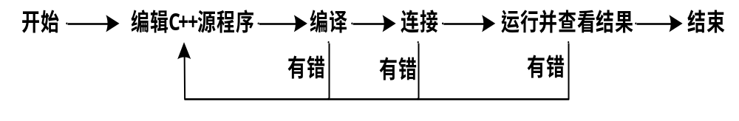
语法、语义、语用
  简单地说， 语法是语言规定的、必须遵守的形式；语义是语句的意义；语用就是语言成分的使用方法。
程序开发过程
调试（Debug）手段
  错误 ： 语法错误（编译错误）、语义错误
  手段 ：
  设置断点 、观察表达式(变量)值、修改变量值、单步执行（trace into, step over)、设置断言
注意：当前的C++语言开发环境IDE中（Integrated Development Environment）都集成了以上四个步骤，大大方便了C++语言的开发工作。
会用VC6.0C++编译系统和CodeBlock 13.12，在该环境下输入和运行、调试程序。
计算机学院 李卫明

Slide 8
C++ 一个更好的C
一个更好的C
  C++全面兼容C，继承了C的“简洁”、灵活、高效特点；C++在对C增加了面向对象的新概念的同时也增加一些非面向对象的新特性，这些特性使C++使用起来更方便与更安全；C++控制流与C完全相同；基本数据类型也与C相同，只增加了也增加了bool类型，值有true,false两种（C 99标准也支持此类型）
支持面向对象程序设计
  C++通过类和继承支持面向对象程序设计
支持泛型程序设计
  在C++中，通过模板简单而实用地实现了泛型程序设计技术 ，STL是最著名的标准泛型库
C++ 11新标准丰富了C++高端应用，应预重视。
重要新机制 ： 右值引用、Lambda表达式、智能指针
C++可称谓博大精深，切记循序渐进，使用好已掌握的成分。
计算机学院 李卫明

Slide 9
例 一个最简单的C++程序
// 文件名:main.cpp
#include <iostream> // 编译预处理命令
using namespace std; // 使用命名空间std
int main() // 主函数main()
{
cout << “Hello, World!”<< endl; // 用C++方法输出一行
system(“PAUSE”); // 输出系统提示信息
return 0; // 返回值0, 返回操作系统
}
程序运行时屏幕输出如下：
  Hello, world!
  请按任意键继续. . .
计算机学院 李卫明

Slide 10
和C一样，所有C++程序必须有一个main()函数，从此函数开始执行，每个C++程序都由若干个函数和类组成
标准C++要求main()函数必须声明为int型。有的操作系统（如Linux)要求执行一个程序后必须向操作系统返回一个数值。但有些C++编译系统并未完全执行C++这一规定，如主函数首行写成“void main()”也能通过。
读者应养成给程序添加注释的习惯。在C++程序中，可以使用C语言中“/* …… */”形式的注释，还可以使用以“//”开头的注释；例中的main()函数体包含了如下的语句：
  cout << "Hello, World!"<< endl; // 用C++的方法输出一行
cout实际上是C++系统预定义的对象名，称为标准输出流对象。“<<”是“插入运算符”，在上面的代码中将运算符“<<”右侧双引号内的字符串“Hello, World!”插入到输出流中，endl用于表示换行，endl也插入到输出流中，C++系统将输出流的内容输出到系统指定的设备（一般为显示器）上
C++中也可以用C函数printf()进行输出，但不建议使用；同时不可与cout混用
main()函数中还包含了调用system()函数的语句：
  system("PAUSE"); // 输出系统提示信息
system("PAUSE")函数调用将使程序暂停，以便用户观察执行结果
计算机学院 李卫明

Slide 11
预处理命令和命名空间std
cout需要用到头文件iostream。程序中如下的代码行
  #include <iostream> // 编译预处理命令
是一个预处理命令，文件iostream的内容提供输入或输出时所需要的一些信息
注意：C++标准引入了名字空间概念，C++标准主张头文件不带后缀.h， 原C语言标准头文件改为< cstdio>形式。目前很多编译器还支持带后缀.h的头文件，如#include <stdio.h>
using namespace std; // 使用命名空间std
表示使用命名空间std。C++标准库中的类和函数是在命名空间std中声明的，程序中可用“using namespace std;”语句声明，表示要用到命名空间std中的内容
计算机学院 李卫明

Slide 12
C++的输入输出
C++还输入输出采用标准输入输出流对象cout和cin。cout代表标准输出流对象，cin代表输入流对象
cout和cin都是在头文件iostream中定义的。cin的输入设备是键盘，cout的输出设备是屏幕
计算机学院 李卫明

Slide 13
cout
cout是从内存向屏幕流动的数据流。cout必须和输出运算符“<<”配合使用。“<<”在此处起到插入的作用，例如：
  cout << "Hello, World!\n"; // 用C++的方法输出一行
的作用是将字符串“Hello, World!\n”插入到输出流中，也就是输出在标准输出设备上。
在头文件iostream中定义了控制符endl，endl代表回车换行操作，作用与“\n”相同。
计算机学院 李卫明

Slide 14
cin
cin是从键盘向内存流动的数据流。用“>>”运算符从输入设备键盘取得数据送到标准输入流cin中，然后再送到内存。“>>”常称为输入运算符。
cin应与“>>”配合使用。例如：
  int m； // 定义整型变量m
  float x; // 定义浮点型变量x
  cin >> m >> x; // 输入一个整数和一个实数
可以从键盘输入：
  16 168.98
m和x分别获得值16和168.98。
计算机学院 李卫明

Slide 15
例 cin与cout使用示例a。
#include <iostream> // 编译预处理命令
#include <cstdlib>
using namespace std; // 使用命名空间std
int main() // 主函数main()
{ cout << "请输入你的姓名与年龄: " << endl;// 输出提示信息
char name[16]; // 姓名
int age; // 年龄
cin >> name; // 输入姓名
cin >> age; // 输入年龄
cout << "你的姓名是:" << name <<endl; // 输出姓名
cout << "你的年龄是:" << age <<endl; // 输出年龄
system("PAUSE"); // 输出系统提示信息
return 0; // 返回值0, 返回操作系统
}
对变量的定义放在执行语句之后。在C语言中要求变量的定义必须在执行语句之前。C++允许将变量的定义放在程序的任何位置。
计算机学院 李卫明

Slide 16
baidu code blocks中文乱码
Code::Blocks缺省文件编码是UTF-8
从菜单Settings->Compiler and debugger。。。。
打开编译器设定对话框，在Compiler setting tab上，选择Other Option,添加下面的设定
-fexec-charset=GBK -finput-charset=UTF-8
告诉编译器，文件输入字符编码是utf-8，执行时以gbk编码对待
计算机学院 李卫明

Slide 17
例 cin与cout使用示例a。
#include <iostream> // 编译预处理命令
#include <cstdlib>
#include <string>
using namespace std; // 使用命名空间std
int main() // 主函数main()
{ cout << "请输入你的姓名与年龄: " << endl;// 输出提示信息
string name; // 姓名
int age; // 年龄
cin >> name; // 输入姓名
cin >> age; // 输入年龄
cout << "你的姓名是:" << name <<endl; // 输出姓名
cout << "你的年龄是:" << age <<endl; // 输出年龄
system("PAUSE"); // 输出系统提示信息
return 0; // 返回值0, 返回操作系统
}
C++ 标准库STL定义string类,使用方便。
计算机学院 李卫明

Slide 18
#include<iostream>
#include <stack>
using namespace std;
int main() {
stack<int> S1,S2;
int x;
cin >> x;
while (x != 0) {
if (x > 0)
S1.push (x);
else
S2.push (x);
cin >> x;
}
C++ 标准库STL定义栈类模板stack,具有先进后出特性,使用方便。本例定义了2个整形栈模板类对象
计算机学院 李卫明

Slide 19
while (!S1.empty ()) {
x = S1.top ();
cout << x << '\t';
S1.pop ();
}
cout << endl;
while (!S2.empty ()) {
x = S2.top ();
cout << x << '\t';
S2.pop ();
}
cout << endl;
return 0;
}
将整形栈对象S1 的内容倒出
将整形栈对象S2 的内容倒出
计算机学院 李卫明

Slide 20
#include<iostream>
#include <stack>
using namespace std;
int main() {
stack<int> S1,S2;
int x;
while (cin >> x) {
if (x > 0)
S1.push (x);
else
S2.push (x);
}
C++ 标准库STL定义栈类模板stack,具有先进后出特性,使用方便。本例定义了2个整形栈模板类对象
计算机学院 李卫明

Slide 21
while (!S1.empty ()) {
x = S1.top ();
cout << x << '\t';
S1.pop ();
}
cout << endl;
while (!S2.empty ()) {
x = S2.top ();
cout << x << '\t';
S2.pop ();
}
cout << endl;
return 0;
}
将整形栈对象S1 的内容倒出
将整形栈对象S2 的内容倒出
计算机学院 李卫明

Slide 22
#include<iostream>
#include <stack>
#include <string>
using namespace std;
int main() {
stack<string> S;
string x;
while (cin >> x) {
S.push (x);
}
while (!S.empty ()) {
x = S.top ();
cout << x << '\t';
S.pop ();
}
return 0;
}
C++ 标准库STL定义栈类模板stack,具有先进后出特性,使用方便。本例定义了1个字符串栈模板类对象S
将字符串栈对象S 的内容倒出
计算机学院 李卫明

Slide 23
#include<iostream>
#include <queue>
using namespace std;
int main() {
queue<int> S1,S2;
int x;
cin >> x;
while (x != 0) {
if (x > 0)
S1.push (x);
else
S2.push (x);
cin >> x;
}
C++ 标准库STL定义队列类模板queue,具有先进先出特性,使用方便。本例定义了2个整形队列模板类对象
计算机学院 李卫明

Slide 24
while (!S1.empty ()) {
x = S1.front ();
cout << x << '\t';
S1.pop ();
}
cout << endl;
while (!S2.empty ()) {
x = S2.front ();
cout << x << '\t';
S2.pop ();
}
cout << endl;
return 0;
}
将整形队列对象S1 的内容倒出
将整形队列对象S2 的内容倒出
计算机学院 李卫明

Slide 25
#include <iostream>
#include <vector>
#include <string>
#include <algorithm>
using namespace std;
int main()
{
vector<int> V;
int x;
unsgned int i;
while (cin >> x)
V.push_back (x);
for (i = 0; i < V.size (); ++i){
cout << V [i] << "\t";
}
cout << endl;
C++ 标准库STL定义向量类模板vector,具有动态数组特性特性,使用方便。本例定义了1个整形向量模板类对象V
输入整形加入向量V
利用下标运算符重载输出整形向量V中整形
计算机学院 李卫明

Slide 26
sort (V.begin(), V.end ());
for (i = 0; i < V.size (); ++i){
cout << V [i] << "\t";
}
cout << endl;
return 0;
}
排序向量V中整形
计算机学院 李卫明

Slide 27
#include <iostream>
#include <vector>
#include <string>
#include <algorithm>
using namespace std;
int main()
{
vector<string> V;
string name;
while (cin >> name)
V.push_back (name);
for (vector<string>::iterator it =V.begin (); it != V.end (); it++){
cout << *it << "\t";
}
cout << endl;
C++ 标准库STL定义向量类模板vector,具有动态数组特性特性,使用方便。本例定义了1个字符串向量模板类对象V
输入字符串加入向量V
利用迭代器输出字符串向量V中字符串
计算机学院 李卫明

Slide 28
sort (V.begin(), V.end ());
for (auto it =V.begin (); it != V.end (); it++){
cout << *it << "\t";
}
cout << endl;
return 0;
}
排序向量V中字符串
利用C++11迭代器类型推导输出字符串向量V中字符串
计算机学院 李卫明

Slide 29
理解下列常用STL容器常用接口:
栈 stack: push、pop、top、empty
队列queue: push、pop、front 、back、empty
向量 vector: empty、size (向量大小,即内含元素个数)、push_back (向量尾部添加一元素)、[] (数组方式访问向量内元素, 下标范围0~size()-1) 。
C++作业一: 编写一个C++程序, 建立整数向量V、整数队列Q、整数栈S1、S2；输入若干整数, 0作为输入结束; 将负整数依次保存在向量V中;将正整数中的素数保存在队列Q中; 将正整数中的偶数保存在栈S1中; 将正整数中的奇数保存在栈S2中;最后依次分别将保存在V、Q、S1、S2容器中的整数输出，以’\t’作为分隔; 每个容器中整数输出后换行。。
计算机学院 李卫明

Slide 30
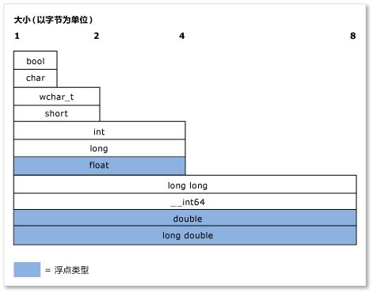
（第二次开始）布尔类型
布尔类型bool是ISO/ANSI（国际标准化组织／美国国家标准化组织）最近增补到C++语言中的。
布尔变量包含两种取值：true或false。如果在表达式中使用布尔变量，它将把自身取值的true或false分别转换为1或0。如果将数值转换为布尔类型，如数值是零，布尔变量为false；如数值是非零值，布尔变量就为true。 VS 2013基本(内置)类型的相对大小图示:
计算机学院 李卫明

Slide 31
例编写判断一个整型是否为质数的函数，并用此函数输出1~100之间的质数，要求编写测试程序。
一个整型n如果大于1，并且不能被2~n-1之间的整数所整除，那么n为质数，由质数的定义很容易实现判断一个整型是否为质数的函数，具体程序实现如下。
bool IsPrime(int n)
{
if (n <= 1) return false; // 质数至少为2
for (int p = 2; p < n; p++)
if (n % p == 0) return false; // 如n能被p整除,为合数
return true; // n不能被2~n-1之间的所有整数整除,为质数
}
int main() // 主函数main()
{
for (int n = 1; n <= 100; n++)
if (IsPrime(n)) // 如果n为质数
cout << n << " "; // 那么输出n
cout << endl; // 换行
system("PAUSE"); // 输出系统提示信息
return 0; // 返回值0, 返回操作系统
}
程序运行时屏幕输出如下：
2 3 5 7 11 13 17 19 23 29 31 37 41 43 47 53 59 61 67 71 73 79 83 89 97
请按任意键继续. . .
计算机学院 李卫明

Slide 32
const定义常量
在C语言中常用#define命令来定义符号常量，例如：
  #define PI 3.14159 // 声明符号常量PI
在预编译时进行字符替换，把程序中出现的字符串PI全部替换为3.14159
C++提供了用const定义常量的方法，例如：
  const float PI = 3.14159; // 定义常量PI
常量PI具有数据类型，在编译时要进行类型检查，占用存储单元，在程序运行期间它的值是固定的。
建议采用const定义常量代替#define命令来定义符号常量
计算机学院 李卫明

Slide 33
例用const定义常量使用示例。
#include <iostream> // 编译预处理命令
using namespace std; // 使用命名空间std
int main() // 主函数main()
{
const float PI = 3.14159; // 定义常量PI
float r, s; // 定义变量
cout << "输入半径:"; // 输入提示信息
cin >> r; // 输入半径r
s = PI * r * r; // 计算面积
cout << "面积:" << s << endl; // 输出面积
system("PAUSE"); // 输出系统提示信息
return 0; // 返回值0, 返回操作系统
}
计算机学院 李卫明

Slide 34
混合运算时数据类型的转换
——隐含转换
一些二元运算符（算术运算符、关系运算符、逻辑运算符、位运算符和赋值运算符）要求两个操作数的类型一致。
在算术运算和关系运算中如果参与运算的操作数类型不一致，编译系统会自动对数据进行转换（即隐含转换），基本原则是将低类型数据转换为高类型数据。
低 char,short,int,unsigned,long,unsigned long,float,double 高

Slide 35
混合运算时数据类型的转换
——隐含转换（续）
当参与运算的操作数必须是bool型时，如果操作数是其它类型，编译系统会自动将非0数据转换为true，0转换为false。
位运算的操作数必须是整数，当二元位运算的操作数是不同类型的整数时，也会自动进行类型转换，
赋值运算要求左值与右值的类型相同，若类型不同，编译系统会自动将右值转换为左值的类型。

Slide 36
混合运算时数据类型的转换——显式转换
语法形式（3种）：
  类型说明符(表达式)
  (类型说明符)表达式
  类型转换操作符<类型说明符>(表达式)
    类型转换操作符可以是：
    const_cast、dynamic_cast、
    reinterpret_cast、static_cast
显式类型转换的作用是将表达式的结果类型转换为类型说明符所指定的类型。
例：int(z), (int)z, static_cast<int>(z)
三种完全等价

Slide 37
函数重载和内联函数
C++允许在同一作用域内定义多个同名函数，但要求这些函数参数的类型或个数不相同。这个功能称为函数重载，是一种参数性多态。
在同一个作用域内，函数名相同，参数的类型或个数不同的函数称为重载函数。
重载函数的形参个数或类型必须至少有其中之一不同，不允许参数个数和类型都相同而只有返回值类型不同，这是由于系统无法从函数的调用形式判断与哪一个重载函数相匹配。
内联函数
为了避免函数调用开销， 可以使用关键字inline指示编译器将函数作内联函数处理
例 :
  inline int Max (int a, int b);
  inline float Max (float a, float b);
  inline double Max (double a, double b);
计算机学院 李卫明

Slide 38
例求2个数中最小值（分别考虑整数、浮点数的情况）。
int Min(int a, int b) // 求2个整数的最小值
{
return a < b ? a : b; // 返回a,b的最小值
}
float Min(float a, float b) // 求2个浮点数的最小值
{
return a < b ? a : b; // 返回a,b的最小值
}
int main() // 主函数main()
{
int a, b; // 定义整型变量
float x, y; // 定义浮点型变量
cout << "输入整数a,b:"; // 输入提示
cin >> a >> b; // 输入a,b
cout << a << "," << b << "的最小值为" << Min(a, b) << endl;
// 输出a,b的最小值,调用“int Min(int a, int b)”
cout << “输入浮点数x,y:"; // 输入提示
cin >> x >> y; // 输入x,y
cout << x << "," << y << "的最小值为" << Min(x, y) << endl;
// 输出x,y的最小值,调用“float Min(float a, float b)”
system("PAUSE"); // 调用库函数system( )，输出系统提示信息
return 0; // 返回值0, 返回操作系统
}
计算机学院 李卫明

Slide 39
例用重载函数实现分别求2个整数或3个整数中的最小者。
int Min(int a, int b) // 求2个整数的最小值
{
return a < b ? a : b; // 返回a,b的最小值
}
int Min(int a, int b, int c) // 求3个整数的最小值
{
int t = a < b ? a : b; // a,b的最小值
t = t < c ? t : c; // t,c的最小值
return t; // 返回a,b,c的最小值
}
int main() // 主函数main()
{
int a, b, c; // 定义整型变量
cout << "输入整数a,b,c:"; // 输入提示
cin >> a >> b >> c; // 输入a,b,c
cout << a << “,” << b << “的最小值为” << Min(a, b) << endl; // 输出a,b的最小值,调用“int Min(int a, int b)”
cout << a << "," << b << "," << c << "的最小值为" << Min(a, b, c)
<< endl;// 输出a,b,c的最小值,调用“int Min(int a, int b, int c)”
system("PAUSE"); // 输出系统提示信息
return 0; // 返回值0, 返回操作系统
}
计算机学院 李卫明

Slide 40
有默认参数的函数
在C语言中，在函数调用时形参从实参获得参数值，所以实参的个数应与形参相同。有时多次调用同一函数时使用相同的实参值，C++允许给形参提供默认值，这样形参就不一定要从实参取值了。如有一函数声明：
  float Area(float r = 1.6); // 有默认值的函数声明
上面的函数声明指定参数r的默认值为1.6，如果在调用此函数时无实参，则参数r的值为1.6，例如：
  s = Area(); // 等价于Area(1.6)
计算机学院 李卫明

Slide 41
有默认参数的函数
默认参数应在函数名第一次出现时指定。
默认参数必须是函数参数表中最右边(尾部)的参数。例如：
  float Volume(float l = 10.0, float w = 8.0, float h);// 错误
  float Volume(float l = 10.0, float w = 8.0, float h = 6.0);// 正确
对于上面正确的函数声明，可采用如下形式的函数调用：
    v = Volume(10.1, 8.2, 6.8);
    // 形参值全从实参得到,l=10.1,w=8.2,h=6.8
    v = Volume(10.1, 8.2);
    // 最后1个形参的值取默认值,l=10.1,w=8.2,h=6.0
    v = Volume(10.1);
    // 最后2个形参的值取默认值,l=10.1,w=8.0,h=6.0
    v = Volume();
    // 形参的值全取默认值,l=10.0,w=8.0,h=6.0
计算机学院 李卫明

Slide 42
例函数默认参数示例。
void Show(char str1[], char str2[] = "", char str3[] = "");
// 在声明函数时给出默认值
int main() // 主函数main()
{
Show("你好!"); // str1值取"你好!",str2与str3取默认值
Show("你好,", "欢迎学习C++!");
// str1值"你好,",str2取"欢迎学习C++!",str3取默认值
Show("你好", ",", "欢迎学习C++!");
// str1值"你好,",str2取",",str3取值"欢迎学习C++!"
system("PAUSE"); // 输出系统提示信息
return 0; // 返回值0, 返回操作系统
}
void Show(char str1[], char str2[], char str3[])
{
cout << str1 << str2 << str3 << endl;
// 输出str1,str2,str3
}
计算机学院 李卫明

Slide 43
引用的概念
简单地说， 引用就是为一个变量的别名，对一个变量的“引用”的所有操作，实际上都是对其所代表的（原来的）变量的操作
设有一个变量x，要给它起一个别名y，可以这样写：
  float x; // 定义变量x
  float &y = x;// 声明y是一个浮点型变量的引用变量，它被初始化为x
声明后，使用x或y代表同一变量。在上述声明中，&是“引用声明符”
对变量声明一个引用，并不另开辟内存单元，x和y都代表相同一变量存储单元。
在声明一个引用时，必须同时使之初始化
在函数中声明一个变量的引用后，在函数执行期间，该引用一直与其代表的变量相联系，不能再作为其他变量的别名。例如：
  int a, b; // 定义整型变量a,b
  int &c = a; // 使c成为变量a的引用（别名）
  int &c = b; // 又使c成为变量b的引用（别名）是错误的
计算机学院 李卫明

Slide 44
例变量的引用使用。
int main() // 主函数main()
{
int a = 10; // 定义变量
int &b = a; // b为a的引用,a与b代表相同变量存储单元
b = b + 2; // b的值自加2,a与b的值都为12
cout << "a的地址:" << &a << endl; // 输出a的地址
cout << "b的地址:" << &b << endl; // 输出b的地址
cout << "a的值:" << a << endl; // 输出a的值
cout << "b的值:" << b << endl; // 输出a的值
system("PAUSE"); // 输出系统提示信息
return 0; // 返回值0, 返回操作系统
}
程序运行时屏幕输出参考如下：
  a的地址:0013FF7C
  b的地址:0013FF7C
  a的值:12
  b的值:12
  请按任意键继续. . .
计算机学院 李卫明

Slide 45
参数传递和引用
C++增加“引用”的主要目的是利用它作为函数参数和返回值，以便扩充函数传递数据的功能。
在C语言中，参数传递主要采用采用传值方式。这时形参和实参不是同一个存储单元，函数调用时 将实参（变量的值）传递给形参，传递是单向的， 在执行函数期间形参值发生变化并不传回给实参。
如果需要改变另一函数中变量的值，C语言函数调用需要中通过指针来间接改变所指变量值， 使用不太直观、方便。（C数组传递实际是特殊情况，数组名即地址，类似指针）。
C++中增加了参数引用传递方式，形参就是实参别名，形参变化即实参变化。
计算机学院 李卫明

Slide 46
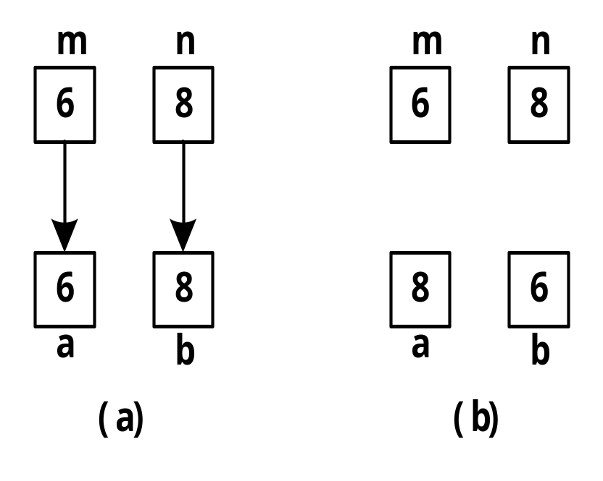
例以变量为实参不能实现交换变量的值的。
void Swap(int a, int b) // 不能实现交换实参变量的值
{
int t = a; a = b; b = t; // 循环赋值交换a,b的值
}
int main() // 主函数main()
{
int m = 6, n = 8; // 定义整型变量
Swap(m, n); // 调用函数Swap()
cout << m << " " << n << endl; // 输出m,n的值
system("PAUSE"); // 输出系统提示信息
return 0; // 返回值0, 返回操作系统
}
计算机学院 李卫明

Slide 47
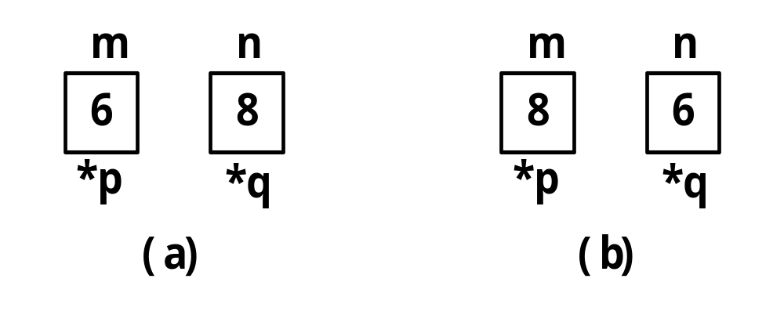
在C程序中可以用指针传递变量地址的方法。使形参得到一个变量的地址，这时形参指针变量指向实参变量单元。
例用指针变量作形参，实现两个变量的值互换。
void Swap(int *p, int *q) // 实现交换*p与*q的值
{
int t = *p; *p = *q; *q = t; // 循环赋值交换*p与*q的值
}
int main() // 主函数main()
{
int m = 6, n = 8; // 定义整型变量
Swap(&m, &n); // 调用函数Swap()
cout << m << " " << n << endl; // 输出m,n的值
system("PAUSE"); // 输出系统提示信息
return 0; // 返回值0, 返回操作系统
}
计算机学院 李卫明

Slide 48
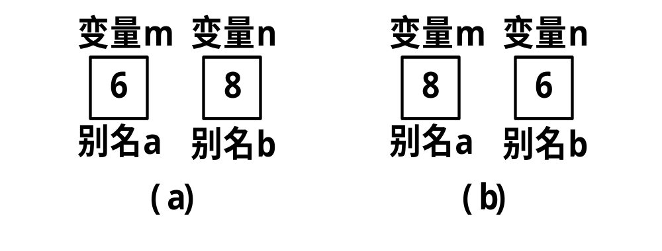
在C++中，把变量的引用作为函数形参，由于形参是实参的引用，也就是形参是实参的别名，这样对形参的操作等价于对实参的操作。
例利用引用形参实现交换两个变量的值。
void Swap(int &a, int &b) // 实现交换实参变量的值
{
int t = a; a = b; b = t; // 循环赋值交换a与b的值
}
int main() // 主函数main()
{
int m = 6, n = 8; // 定义整型变量
Swap(m, n); // 调用函数Swap()
cout << m << " " << n << endl; // 输出m,n的值
system("PAUSE"); // 输出系统提示信息
return 0; // 返回值0, 返回操作系统
}
计算机学院 李卫明

Slide 49
常引用
常引用就是用const对引用加以限定，表示不允许改变该引用的值。例如：
  int a = 6; // 定义整型变量a，初值为6
  const int &b = a; // 声明常引用，不允许改变b的值
  b = 8; // 改变常引用b的值，错误
  a = 8; // 改变a的值，正确
常引用通常用作函数形参，这样能保证形参的值不被改变，又可提高大对象参数传递效率。
计算机学院 李卫明

Slide 50
例常引用形参示例。
struct Person
{
char name[20]; // 姓名
char sex[3]; // 性别
};
void Show(const Person &p)
{
cout << "姓名:" << p.name << endl; // 输出姓名
cout << "性别:" << p.sex << endl; // 输出性别
}
int main() // 主函数main()
{
Person p = {"李倩", "女"}; // 定义结构体变量
Show(p); // 输出p
system("PAUSE"); // 输出系统提示信息
return 0; // 返回值0, 返回操作系统
}
在程序中，用结构名Person作为类型来定义变量p，在C语言中，不能用结构名来定义结构变量名，必须在结构名前加struct才能定义结构变量，即应采用如下形式定义：
struct Person p = {"李倩", "女"};// 定义结构体变量
计算机学院 李卫明

Slide 51
递归函数
C ++ 支持函数递归调用
例 N阶 Hanoi塔问题
假设有X、Y、Z三个塔， 在X塔上有N个大小各不相同的圆盘， 编号分别为1、2、3、 N，
如图所示。现要求将N个圆盘从X轴移至Z轴上。移动时， 必须遵守以下规则 ：
1、每次只能移动一个圆盘。
2、圆盘可以插在X、Y、Z的任意一个塔上
3、任何时刻都不能将一个较大的圆盘压在较小的圆盘上。
计算机学院 李卫明

Slide 52
栈和函数调用实现机制
函数调用通过栈实现。
程序执行到函数调用时，一般执行下列操作 ：
1。函数返回地址压栈。
2。在栈中， 为函数返回类型、函数参数分配空间
3。将实参传递给形参 (根据不同传递方式， 采用不同处理)。
4。在栈中，为局部(自动、寄存器)变量 分配空间。
5。执行函数。
6。函数执行结束时。程序从栈中取出返回值，程序转至函数返回地址处执行，同时废弃栈中为返回类型、函数参数、局部变量分配的空间。
计算机学院 李卫明

Slide 53
动态分配运算符new
C++语言使用能完成动态内存分配和初始化工作的运算符new，以及一个能完成清理与释放内存工作的运算符delete来管理动态内存。例如：
  new int; // 分配一个存放整数的空间，返回一个指向整型数据的指针
  new int(6); // 分配一个存放整数的空间，并且初始化为6
  new char[16];// 分配一个存放字符数组的空间，该数组有16个元素
new运算符使用的一般格式为
  new 类型; //分配存储单个数据的空间时不指定初始值
  new 类型(初值); //分配单个数据的存储空间时将指定初始值
  new 类型[元素个数];//分配数组存储空间时不指定初始值
用new分配存储空间时，如果分配失败，返回空指针NULL，分配成功将返回非空指针。
计算机学院 李卫明

Slide 54
（第三次开始）释放内存的运算符delete
delete运算符使用的一般格式为
  delete 指针变量;
  delete []指针变量;
第1种格式释放用new分配的单个数据的存储空间，第2种格式释放用new分配的数组存储空间。
例 输入正整数n, 输出将1~n*n顺时针排列矩阵
1. 使用数组版本
2. 使用动态分配版本(传统版,推荐)
3. 使用**版本(不推荐使用)
4. 使用vector版本(STL版,推荐)
计算机学院 李卫明

Slide 55
例new/delete运算符使用示例。
int main() // 主函数main()
{
int *p; // 定义整型指针
p = new int(16); // 分配单个整数的存储空间,并初始化为16
if (p == NULL)
{
cout << "分配存储空间失败!" << endl;
exit(1); // 退出程序的运行,并向操作系统返回1
}
cout << *p << endl; // 输出p所指向的动态存储空间的值16
delete p; // 释放存储空间
p = new int; // 分配单个整数的存储空间
if (p == NULL)
{
cout << "分配存储空间失败!" << endl;
exit(2); // 退出程序的运行,并向操作系统返回2
}
*p = 8; // 将p指向的动态存储空间赋值为8
cout << *p << endl; // 输出p所指向的动态存储空间的值8
……
计算机学院 李卫明

Slide 56
例 new/delete运算符使用示例。
int main() // 主函数main()
{
……
p = new int[8]; // 分配整型数组存储空间
if (p == NULL)
{
cout << "分配存储空间失败!" << endl;
exit(3); // 退出程序的运行,并向操作系统返回3
}
int i; // 定义整型变量
for (i = 0; i < 8; i++)
p[i] = i; // 为数组赋元素值
for (i = 0; i < 8; i++)
cout << p[i] << " "; // 输出数组元素值0 1 2 3 4 5 6 7
cout << endl; // 换行
delete []p; // 释放存储空间
system("PAUSE"); // 输出系统提示信息
return 0; // 返回值0, 返回操作系统
}
计算机学院 李卫明

Slide 57
指针和动态数组
  例 编写程序，打印出N阶魔阵（N个奇数）。如N＝3和 5时
8 1 6
3 5 7
4 9 2
17 24 1 8 15
23 5 7 14 16
4 6 13 20 22
10 12 19 21 3
11 18 25 2 9
指针和链表
  问题: 编写程序，读入若干整数，先按升序输出所有正整数，再按升序输出所有负整数。
计算机学院 李卫明

Slide 58
线性表的实现—链式存储映象
线性表的链式表示的特点
  用一组任意的存储单元存储线性表的数据元素
  利用指针实现用不相邻的存储单元存放逻辑上相邻的元素
  结点：链式存储的基本单位
    数据域：元素本身信息
    指针域：指示链接关系的存储位置
线性链表
  结点中只含一个指针域的链表，叫单链表
结点
数据域
指针域

Slide 59
线性表的实现——链式存储映象
单链表
C/C++语言描述的单链表结点结构
struct LinkNode
{
ElemType data;
LinkNode *next;
};
typedef LinkNode *LinkList;

Slide 60
单链表示例
不带头结点的单链表
首元结点
链首指针
ZHAO
QIAN
SUN
LI
ZHOU
WU
ZHENG
WANG
^
头指针
带头结点的单链表
ZHAO
QIAN
SUN
LI
头结点
ZHOU
WU
ZHENG
WANG
^

Slide 61
常见的指针操作及其示意图
操作
操作前
操作后
//后续章节使用更简洁的new和delete
LinkNode *p; p=(LinkNode*)malloc(sizeof(LinkNode));
p->data=20; p->next=NULL ;
p
？
p
申请结点
20
^
p
？
q
q
p
q=p ;
…
20
…
20
…
…
p
？
q
p
q
q=p->next ;
…
20
30
…
…
20
30
…

Slide 62
常见的指针操作及其示意图
操作
操作前
操作后
p
p
p=p->next ;
…
20
30
…
…
20
30
…
q
q
q->next = p ;
…
20
30
…
…
20
30
…
p
p
20
20

Slide 63
常见的指针操作及其示意图
操作
操作前
操作后
q
q
q->next = p->next ;
20
…
30
…
…
20
30
…
p
p
10
6
…
10
6
…

Slide 64
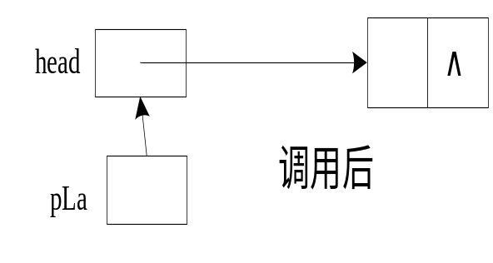
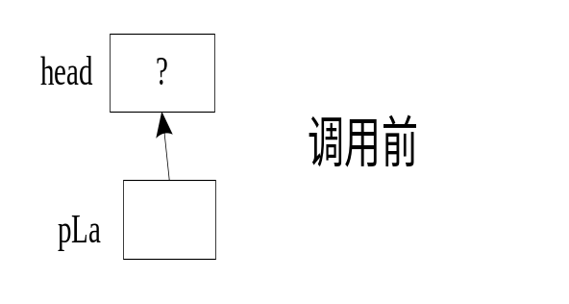
单链表初始化(为便于表述，后续单链表一般都带头结点）
// 构造一个带表头结点的空单链表
Status CreateList (LinkNode **pLa)//后续章节使用更简洁的*&表示
{
p= (LinkNode *)malloc (sizeof (LinkNode));
if (p== NULL)
return false;
p->next = NULL;
*pLa = p;
return OK;
}

Slide 65
单链表结构的销毁
void Destory (LinkNode *la)//销毁以后不可再使用，因此无需传回，后同
{
Clear (la); // 释放所有的数据结点
free (la); // 释放头结点
}

Slide 66
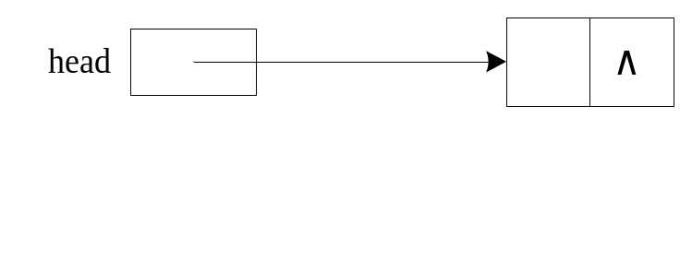
单链表清空
// 释放单链表中的所有数据结点
void Clear(LinkList *head)//头结点不变，因此无需传回
{
p = head->next;
while (p) {
q = p->next ;
delete p;
p = q;
}
head->next = NULL;
}

Slide 67
生成新结点q，并插入p之后
❶ q = (LinkNode *) malloc (sizeof(LinkNode));
if (!q)
return false; //内存不足
q->data = e;
❷ q->next = p->next;
❸ p->next = q;
p
ai-1
ai
❶
❸
❷
e
q

Slide 68
删除结点的基本操作
❶ q = p->next;
❷ p->next = q->next;
❸ *e = q->data; free (q);
p
❶
q
ai-1
ai
❸
ai+1
❷

Slide 69
1. 用程序求解约瑟夫问题。设有N个人（他们的编号分别为1～N）坐在圆桌周围，从第S个 人开始报数，报到M的人出列，然后再从下一人开始报数，报到M的人出列，如此重复，直到所有的人都出列为止。按出列的先后输出一个人的编号。
2. 编写程序，将自然数1，2，～N按蛇形方式逐个顺序存入N×N矩阵。
如N＝3和4时，矩阵分别为：
  6 7 9 7 13 14 16
  2 5 8 6 8 12 15
  1 3 4 2 5 9 11
        1 3 4 10
3. 编写程序，将自然数1，2，～N按逆时针方向依次填写在N×N矩阵中。如，N＝3和N＝ 4 时，矩阵分别为 :
1 8 7
2 9 6
3 4 5
1 12 11 10
2 13 16 9
3 14 15 8
4 5 6 7
计算机学院 李卫明

Slide 70
常用概念中英文对照
Object-Oriented Programming (面向对象程序设计)
Abstract Data Type (ADT抽象数据类型)
Encapsulation（封装）
Type-Extensibility（类型可扩展性）
Constructors（构造）、Destructors（析构）
Overloading（重载）、Overriding（重置）
Templates（模板） and Generic（泛型） Programming
parametric polymorphism(参数多态).
Standard Template Library (STL)
STL 5 要素 ：
Container(容器）, iterator（迭代器）, algorithm（算法）, adaptor（适配器）, functor（仿函数或函数对象）
Inheritance（继承）
Derived class（派生类）
base class (基类).
Polymorphism（多态)
Exception（异常）
  Comment（注解）
计算机学院 李卫明

Slide 71
  keyword（关键字）
  Identifier（标识符）
  Operator（运算符）
Enumeration（枚举） Type
Expression（表达式）
Statement（语句）
Assignment（赋值
  Pointer(指针)
  Function（函数）
  Function Invocation（调用）
  Function Definition（函数定义）
  Function Prototype（函数原型）
  Default Argument（缺省参数）
  Overloading Function（重载函数）
  inlining（内联）
  Scope（作用域）
计算机学院 李卫明

Slide 72
  Storage Class（存储类）
  Namespaces（名字空间）
  Addressing and Dereferencing（解引用）
  Subscripting（下标）
Overloading（重载）
Friend Function（友员函数）
Operator Overloading （运算符重载）
Unary （单目）operator Overloading
Binary （双目）Operator Overloading
Overloading Assignment （赋值）
Subscripting（下标） Operators
Overloading I/O Operators << and >>
Overloading Operators () for Indexing
Pointer Operators（指针运算符）
Overloading new and delete
  Array（数组）
  Assertion（断言）
  Data Hiding（数据隐蔽） and Member Functions（成员函数）
  Private （私有）and Public（公有）
计算机学院 李卫明

Slide 73
  Classe（类）
  Class Scope（类作用域）
  Scope Resolution Operator::（作用域解解析符）
  Nested（嵌套） Classe
  static Member（静态成员）
  static （静态）and const（常） Member Functions
计算机学院 李卫明

